Slide 1

摔跤-按键控制
亚博智能

Slide 2
1
2
3
4
5
课前准备
学习目标
认识积木
组合积木
实验现象

Slide 3
1
课前准备-1
1.了解按键在车体的位置
2.学习按键控制图形化编程积木块的使用

Slide 4

1
课前准备—2
如上图所示，我们用蓝色线框圈出来了一个红色，一个绿色的按键我们可以通过程序来控制它们。

Slide 5
2
学习目标
这节课我们来学习按键的使用，
当绿色按键被按下时，Omibox举起盾牌；
当松开绿色按键时，Omibox放下盾牌。

Slide 6
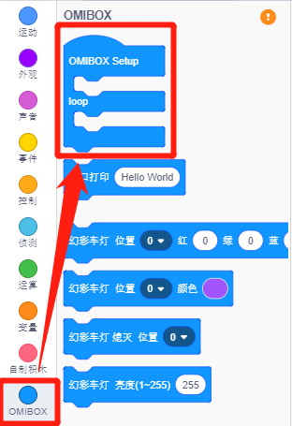

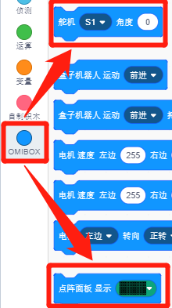
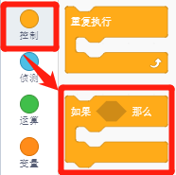
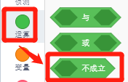
3
认识积木
本次所需的程序积木块所在的位置，如下图所示：

Slide 7
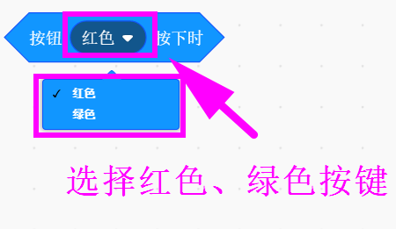
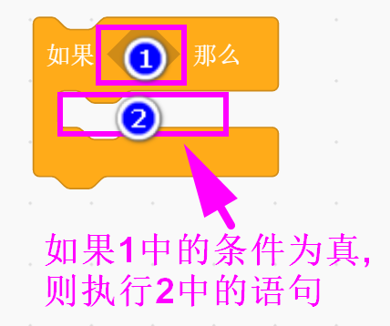
3
认识积木

Slide 8
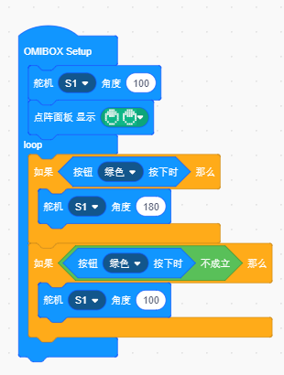
4
组合积木
本次课程的总程序如下图所示：

Slide 9
5
实验现象
注意：第一次使用造型程序时，程序上传之前，需要先将舵机上的齿轮取下，待程序上传完成之后舵机转至初始位再将舵机齿轮安装上去。盾牌初始状态是放下状态。
程序上传完成之后，给小车正常上电，
当我们按下绿色按键时，就可以看到Omibox举起盾牌；
松开绿色按键时，Omibox放下盾牌；

Slide 10
享你所想 创所未创
谢谢观看
亚博智能

